Slide 1


Taller sobre el incremento de la capacidad de competencia de las micro y pequeñas empresas mexicanas
MÉXICO 2020
El gran desafío

Slide 2
La perspectiva
en la generación de empleo
-Automatización
- Sistematización
- Robotización
El concepto de
productividad
La innovación
tecnológica

Slide 3
"El 47 % del empleo total está en situación de alto riesgo, ya que muchas de sus ocupaciones son suceptibles de ser automatizadas en una o dos décadas. En una primera fase la mayoría de los trabajadores de los sectores del transporte y de la logística, así como los administrativos y, en general, todos los relacionados con la oficina, y los vinculados a los procesos de fabricación y producción, son susceptibles de ser sustituidos por el capital informático.
The future of employment (2013)
Universidad de Oxford
Carl Bendikt Frey & Michael A. Osborne

Slide 4

"En 32 de los 36 países de la OCDE es altamente probable que casi uno de cada dos trabajos, se vea seriamente afectado por la automatización. El 14 % de los puestos de trabajo es altamente automatizable (con probabilidades de más del 70 %). Adicionalmente, otro 37% de los empleos afrontarán entre 50% y el 70% de posibilidades de sufrir cambios significativos como resultado de la automatización.
Survey of Adult Skills (2018)
Ljubica Nedlkoska & Glenda Quintini

Slide 5


En ningún país del
mundo se considera a las medianas y grandes empresas como la gran alternativa de generación de empleo

Slide 6
LAS 500 EMPRESAS DE EXPANSIÓN
,
Activos / empleos
(millones de pesos)
2006
2007
2008
2009
2010
2011
2012
2013
2014
2015
2016
2018
2.7
3.0
3.6
4.1
4.5
5.9
9.6
10.3
7.1
9.4
14.7
13.8

Slide 7
Con el importe promedio de inversión
que requiere la formación de un empleo
en las grandes empresas en México, se podrían
crear entre 250 y 1000 empleos en las pequeñas
y microempresas, respectivamente

Slide 8
La alternativa de las empresas maquiladoras no parece ser la opción más aconsejable para generar empleo productivo

Slide 9
EMPRESAS MAQUILADORAS
Salarios relativamente bajos y prestaciones laborales mínimas
Infraestructura
Economía de escala y producción en serie (mercados masivos)
Flujo migratorio

Slide 10
Las micro y pequeñas empresas
en la generación de empleo

Slide 11
GRANDES EMPRESAS
0.20 %
MEDIANAS EMPRESAS
0.82 %
NÚMERO DE EMPRESAS
MÉXICO
PEQUEÑAS EMPRESAS
4.18 %
98.98 %
MICROEMPRESAS
94.80 %
0
25
50
75
100

Slide 12
GRANDES EMPRESAS
21.50%
9.10%
GENERACIÓN DE EMPLEO
MÉXICO
MEDIANAS EMPRESAS
23.80%
PEQUEÑAS EMPRESAS
The future of employment
69.40%
Universidad de Oxford
Carl Bendikt Frey & Michael A. Osborne
MICROEMPRESAS
45.60%

Slide 13
APORTACIÓN AL PIB
MÉXICO
48.00%
GRANDES EMPRESAS
MEDIANAS EMPRESAS
22.00%
The future of employment
PEQUEÑAS EMPRESAS
14.50%
Universidad de Oxford
Carl Bendikt Frey & Michael A. Osborne
30.00%
15.50%
MICROEMPRESAS

Slide 14
AMÉRICA LATINA: 99.25%
LAS MIPYMES EN EL MUNDO
ESTADOS UNIDOS: 99.7%
EUROPA: 99.0%

Slide 15
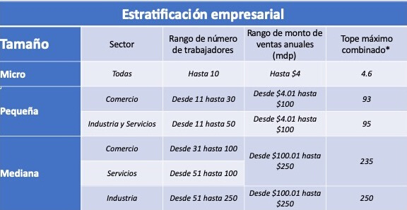
EL ABSURDO DE LA ESTRATIFICACIÓN
Rango de número
de trabajadores
Rango de monto de ventas anuales
(MDP)
Monto máximo combinado
TAMAÑO
SECTOR
MICRO
Todas
Hasta 10
Hasta 54
46
Comercio
Desde 11 hasta 30
Desde $4.01 hasta
$100
93
Estratificación empresarial en México
PEQUEÑA
PEQUEÑA
Industria y servicios
Desde 11 hasta 50
Desde $4.01 hasta
$100
95
Comercio
Desde 31 hasta 100
Desde $100.01
hasta $250
235
MEDIANA
Servicios
Desde 51 hasta 100
Industria
Desde 51 hasta 150
Desde $100.01
hasta $250
250

Slide 16


GRANDE
GRANDE
MEDIANA
MEDIANA
México
Países avanzados
PEQUEÑA
PEQUEÑA
MICRO
MICRO

Slide 17
El cambio de dimensiones puede ser un medio o
una consecuencia; pero de ninguna manera
un objetivo en sí mismo

Slide 18
En México, como en el resto del mundo, no se requiere de empresas grandes o pequeñas, sino de empresas que asuman su responsabilidad social y que sean capaces de evolucionar con sustento en su propia capacidad de competir.

Slide 19
A las micro y pequeñas empresas se les debe apoyar
no porque sean más importantes que las empresas
de otros estratos, sino porque en realidad en México
sólo se les ha apoyado en la retórica

Slide 20
Los proyectos productivos que debieran promover el Gobierno Federal
y los gobiernos estatales son aquellos que puedan concretarse en
pequeñas unidades productivas orientadas a satisfacer con eficiencia
los requerimientos de nichos de mercado sofisticados y exigentes,
en el país y en el exterior, integrados por consumidores que saben
valorar los productos diferenciados, el trabajo individual y el esfuerzo creativo

Slide 21
Lecciones de las mejores prácticas internacionales

Slide 22
Los niveles de eficiciencia y competitividad no son
condición intrínseca del volumen de operaciones
o de las dimensiones de los establecimientos productivos

Slide 23
No se requiere de empresas grandes o pequeñas, sino de empresas que asuman su responsabilidad social y que sean capaces de evolucionar con sustento en su respectiva capacidad de competencia

Slide 24
El sentido social y el enfoque económico-empresarial,
de ninguna manera tienen que ser excluyentes

Slide 25
Cuando las pequeñas unidades empresariales producen de manera
eficiente lo que sus ventajas competitivas aconsejan ,y se dirigen,
en una acción colectiva, a los nichos de mercado idóneos, tienen
mayor capacidad de internacionalización que muchas de las medianas
y grandes empresas

Slide 26
El impulso a las micro y pequeñas empresas se consolida en todos
los países como la mejor, sino es que la única, estrategia de
reactivación productiva, generación de empleo permanente y
trabajo decente

Slide 27
La atención y el respaldo de las pequeñas unidades productivas
no debe ubicarse en el ámbito de la política social sino en el de
la politica económica

Slide 28

MYPES
Informales
MYPES
Informales
Acción de fomento

Slide 29
La formalización te evita riesgos de sanciones o de que te cierren el negocio

Slide 30
La formalización te permite acceder a un respaldo de información para micro y pequeñas empresas

Slide 31
La formalización te permite acceder a un respaldo de capacitación para micro y pequeñas empresas

Slide 32
La formalización te permite acceder a un respaldo de soporte tecnológico para micro y pequeñas empresas

Slide 33
La formalización te permite acceder a un respaldo de financiamiento para micro y pequeñas empresas

Slide 34
Vas a pagar poco, mucho menos que los demás

Slide 35

En funcion de sus ventajas competitivas, la gran mayoría de las micro y pequeñas empresas en México, está produciendo lo que no debiera producir, vendiendo donde no debiera vender y comprando como
no debiera comprar

Slide 36
Concluye Primera Sesión

Slide 37
Inicia Segunda Sesión

Slide 38
LAS VENTAJAS COMPETITIVAS DE LAS MICRO Y PEQUEÑAS EMPRESAS

Slide 39
Ventajas competivas
de las MYPES
Pueden incorporar con mayor velocidad y menor costo las innovaciones tecnológicas

Slide 40
Ventajas competivas
de las MYPES
Pueden adoptar la especialización flexible
con mayor oportunidad y
menor inversión

Slide 41
Las micro y pequeñas empresas turísticas

Slide 42
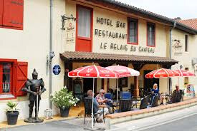
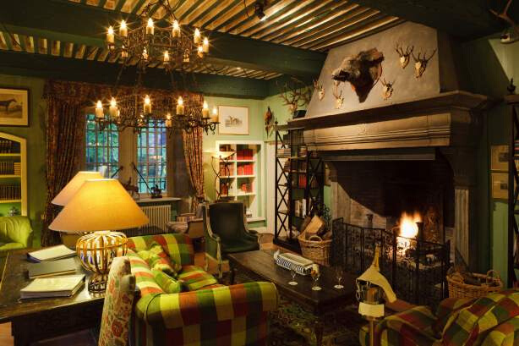




MICRO HOTELES
HOTELES CON MENOS DE 10 CUARTOS

Slide 43
ESPECIALIZACIÓN
  Sólo para turistas de francia
  Sólo para amantes de la equitación
  Solo para expertos del bridge
  Solo para actores
  Solo para diplomáticos

Slide 44
ESPECIALIZACIÓN
  Sólo para profesionales del buceo
  Sólo para escritores
  Solo para turistas de la tercera edad
  Solo para bohemios
  Solo para protectores del planeta

Slide 45
ESPECIALIZACIÓN
  Sólo para solteros alegres
  Sólo para amantes de mozart
  Solo para propietarios de hoteles
  Solo para turistas del japón
  Solo para lectores de oscar wilde

Slide 46
ESPECIALIZACIÓN
  Sólo para coleccionistas
  Sólo para medallistas olímpicos
  Solo para amantes del teatro
  Solo para arqueologos y antropólogos
  Solo para galardonados (oscar, ariel...)

Slide 47
ESPECIALIZACIÓN TEMPORAL
  (Ene-feb)sólo para cinéfilos
  (Mar-abr)sólo para padres e hijos
  (May-jun) solo para amantes de la opera
  (Jul-ago) solo para gourmets
  (Sep-oct)solo para migrantes
  (Nov-dic) solo para personas, no para gente

Slide 48
Ventajas competivas
de las MYPES
Pueden incorporar elementos
y significados culturales en su trabajo productivo

Slide 49

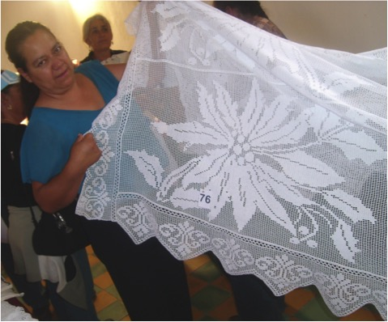
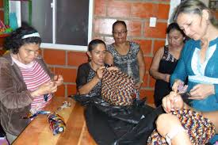

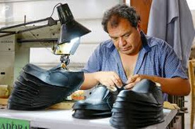
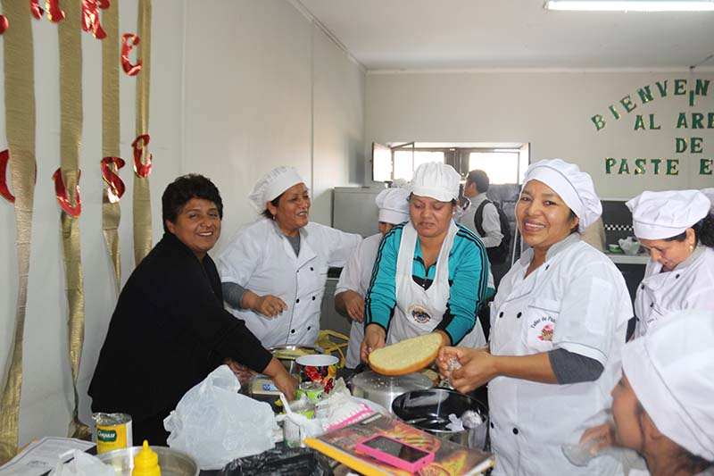

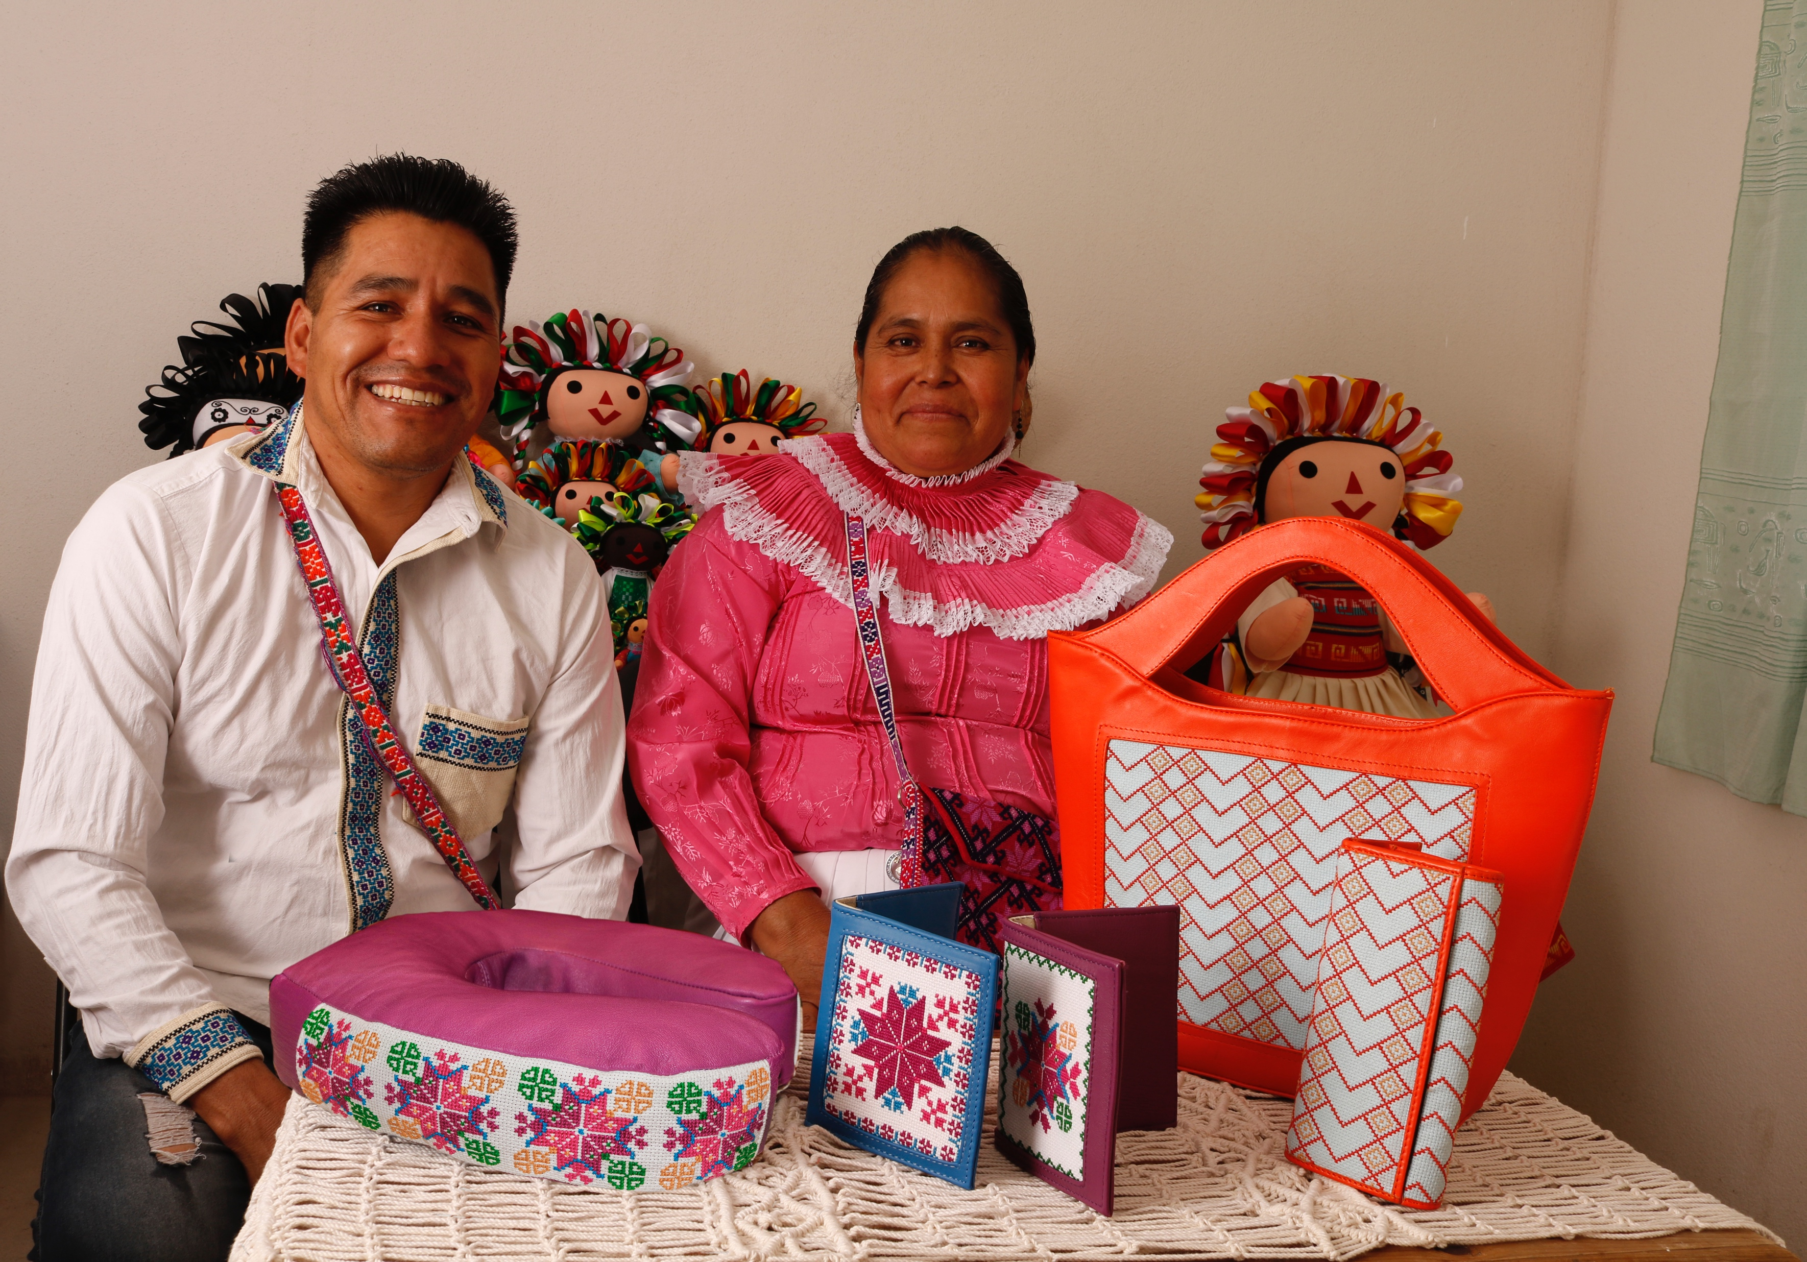
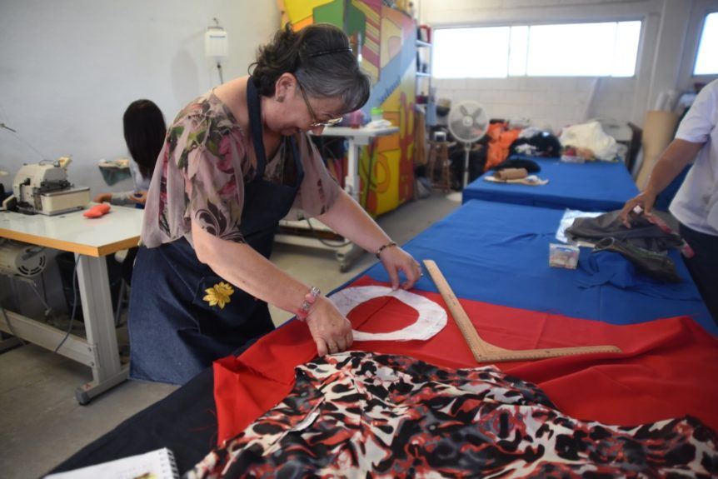
Ventajas competivas de las MYPES
QUIÉN
CÓMO
DÓNDE
CON QUÉ
POR QUÉ

Slide 50
Ventajas competivas
de las MYPES
Pueden sustentar el vínculo comercial en una relación personal

Slide 51
EL PEQUEÑ0 COMERCIO EN ITALIA
  Fecha de cumpleaños y santo
  Integrantes de la familia
  Información del trabajo
  Deportes favoritos (Equipo de futbol)
  Escuela de los hijos
  Bebida predilecta
  Escuela y universidad
  Color predilecto
  Lugar de nacimiento
  Partido politico
  Viajes y vacaciones
  Fotografia
  Proyectos
  Mascotas
  Música predilecta
  Edad aproximada
  Marca de automóvil
  Radio y TV predilectos
  Periódicos y revistas
  Restaurantes favoritos
  Marca de cigarrillos
  Opinión del Primer Ministro
  Opinión del Alcalde
  Origen
  Casa propia o rentada
  Perfume predilecto
  Entretenimientos
  Aficiones artísticas
  Carácter
  Autores favoritos
  Personajes favoritos
Vinculación estratégica personalizada

Slide 53

Ventajas competivas
de las MYPES
Pueden absorver costos financieros relativamente mayores

Slide 54

Ventajas competivas
de las MYPES
Pueden atender con mayor efectividad nichos de mercado exclusivos y especializados con reducidos montos de demanda diferenciada

Slide 55
RESPALDO DEL GOBIERNO FEDERAL
Y LOS GOBIERNOS ESTATALES

Slide 56
Las MYPES no requieren de dádivas ni de tratamientos asistencialistas, sino de un respaldo efectivo y de igualdad de oportunidades en las etapas iniciales del negocio

Slide 57
RESPALDO EMPRESARIAL
Información
Capacitación
Asesoría Técnica
  Accesible
  Adecuado
  Oportuno
  Competitivo
Soporte Tecnológico
Financiamiento
Acción Conjunta
Articulación Productiva
Internacionalización
Promoción Comercial

Slide 58
Red de Centros de Información
orientados expresamente a respaldar a las MYPES

Slide 59
Red de Centros de capacitación productiva para
micro y pequeñas empresas

Slide 60
Firmas de asesoría técnica especializadas en la creación de micro
y pequeñas empresas competitivas

Slide 61
Centros de diseño y soporte tecnológico
para micro y pequeñas empresas

Slide 62
Firmas de servicios especializados en soluciones financieras
integrales para micro y pequeñas empresas

Slide 63
Firmas especializadas en respaldo técnico en articulación y
encadenamientos productivos, desarrollo de proveedores y
alianzas estratégicas

Slide 64
Promoción y respaldo de alianzas estratégicas e inversiones conjuntas
entre micro y pequeñas empresas

Slide 65
Promoción y respaldo para la formación de empresas de consutoría
especializadas en internacionalización y cooperación internacional
de micro, pequeñas y medianas empresas

Slide 66
Promoción y respaldo de firmas de servicios comerciales
especializadas en micro y pequeñas empresas

Slide 67

Parques industriales-comerciales
para micro y pequeñas empresas

Slide 68
LAS MYPES
Y LA PROTECCIÓN DEL PLANETA

Slide 69

De continuar esta situación y tendencia, la afectación ecológica y la falta de agua y energía, se convertirán en las limitaciones principales del propio desarrollo empresarial del país en las próximas décadas

Slide 70




las micro y pequeñas empresas requieren de condiciones propicias para instrumentar
acciones conjuntas de eficiencia colectiva y de protección del medio ambiente, además
de una infraestructura común que sea determinante en el propósito de impulsar la especialización productiva y la organización de verdaderos distritos empresariales
acordes con sus requerimientos y posibilidades

Slide 71
Impulso de la desconcentración de instalaciones productivas de las zonas urbanas, y a su concentración en distritos que faciliten y promuevan un desarrollo regional más competitivo y equilibrado, a la vez que una mayor eficiencia y productividad colectiva de las micro y pequeñas empresas.

Slide 72

mariolopezespinosa@yahoo.com.mx
www.ideq.mx
55 1633 7094

